Slide 1




SPIN OFF E START UP
UNIVERSITA’ G.’DANNUNZIO

Slide 2





Centro Studi
Ud’A Lab
M.A.R. SRL STP

Slide 3



Descrizione
Profilo:
Il Centro Studi Ud’A Lab è uno Spin Off autorizzato dell’Università G. d’Annunzio di Chieti-Pescara costituito nel 2020.
Mission:
Promuovere lo sviluppo sano e il benessere psicologico per tutto l’arco della vita del bambino e della famiglia.
Servizi:
Diagnosi nel trattamento dei Disturbi dello Spettro Autistico, Disturbi Specifici dell’Apprendimento, Ritardi del Linguaggio e Disturbi della sfera emotiva e comportamentale. Interventi in sede nonché servizi a distanza, attraverso strumenti di videochiamata supportato da un lavoro di squadra con i soggetti coinvolti nella crescita del bambino, inclusi genitori, insegnanti e pediatri.
Collaborazione attiva con gli Enti Sanitari e Scolastici del territorio, sia in attività di ricerca, sia nella messa in atto di screening per l’identificazione precoce dei Ritardi del Linguaggio e dei Disturbi Specifici dell’Apprendimento.
Servizi di consulenza a bambini e giovani dalla nascita ai 18 anni e alle loro famiglie.
Sito web: https://www.centrostudiudalab.it/
TITOLO RIASSUNTIVO DELL’INVENZIONE:

Slide 4



Innovazione
Titolo rappresentativo del brevetto:
Lo spin off è specializzato nella diagnosi e trattamento di Disturbi dello Spettro Autistico, Disturbi Specifici dell’Apprendimento, Ritardi del Linguaggio e disturbi della sfera emotiva e comportamentale. Nasce con l’obiettivo di sviluppare metodi di valutazione e intervento innovativi, rivolgendosi al bambino/adolescente e alla sua famiglia, prendendo in considerazione non solo gli aspetti problematici, ma interessandosi allo sviluppo nella sua complessità. Il Centro collabora con gli Enti Sanitari e Scolastici del territorio.

Slide 5
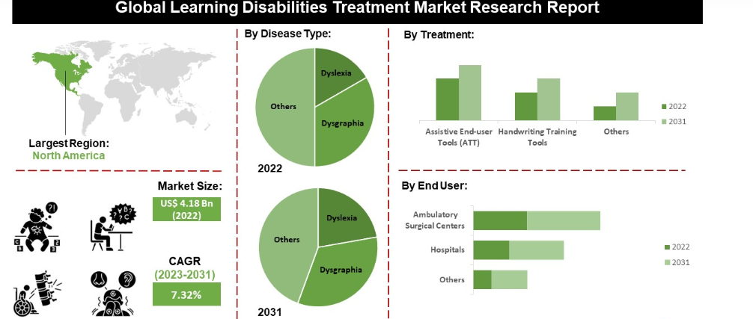


Il mercato del trattamento dei disturbi dell'apprendimento è stimato in 4,18 miliardi nel 2022 e si prevede che raggiungerà i 7,80 miliardi entro il 2031, con un CAGR del 7,32% nel periodo di previsione 2023-2031.
Source:https://www.insightaceanalytic.com/report/learning-disabilities treatment-market/1958
Mercato
Titolo rappresentativo del brevetto:
7,32 %

Slide 6


Problema
I disturbi dell'apprendimento sono condizioni neurologiche che possono compromettere la capacità delle persone di rispondere e percepire le informazioni. Attualmente non esiste alcun trattamento noto per questo disturbo. Tuttavia, una diagnosi precoce può contribuire ad attenuarne la gravità. Il trattamento per i disturbi dell'apprendimento aiuta le persone a recuperare la loro capacità di apprendimento. Molte altre condizioni rientrano nella categoria dei disturbi dell'apprendimento, tra cui ADHD, dislessia, discalculia, disgrafia, disprassia e patologie del sistema uditivo e visivo. Sono disponibili alcuni farmaci per il trattamento di persone con disabilità cognitive e ADHD.
I farmaci per le difficoltà di apprendimento includono sia opzioni stimolanti che non stimolanti. Gli interventi educativi possono includere tecnologie assistive, strategie di apprendimento individualizzate e specifiche agevolazioni per i test, come tempi aggiuntivi.
Titolo rappresentativo del brevetto:

Slide 7



Tecnologia
Il Metodo MDA (Multy-Dimensional Assessment), ideato dal prof. Fasolo, guarda all’individuo come a un componente inserito in un sistema più complesso, quale è la famiglia, a sua volta inserita in un insieme più ampio, comprensivo di parenti, amici, piuttosto che scuola e lavoro.
Per garantire i migliori esiti di sviluppo è pertanto necessario valutare le caratteristiche del bambino e delle relazioni che ha con famiglia e ambiente. Devono essere evidenziati non solo i punti di debolezza, ma anche, e soprattutto, i punti di forza; allo stesso modo, è altrettanto importante la considerazione dello stato di benessere degli altri componenti del sistema-famiglia, chiamati a sostenere il bambino nelle sue difficoltà, ma anche a fronteggiare lo stress e le forti emozioni che questo provoca nei loro confronti.
Il metodo si caratterizza, inoltre, per una visione psicologica e empatica, centrata sull’individuo e non sulla patologia, attenta alle modalità comunicative sia nei confronti del bambino che della famiglia, finalizzata alla piena comprensione del processo diagnostico e dei risultati.
La valutazione con il Metodo MDA prevede la somministrazione di una serie di questionari e interviste utili a comprendere al meglio il funzionamento del bambino e della sua famiglia.
Titolo rappresentativo del brevetto:

Slide 8

Punti di forza e debolezza delle attuali tecnologie
Titolo rappresentativo del brevetto:
Il trattamento dei Disturbi Specifici di Apprendimento (DSA) presenta sia punti di forza che di debolezza. I punti di forza includono l'uso di strategie di apprendimento personalizzate, la valorizzazione delle risorse individuali degli studenti e il supporto mirato all'autonomia. Tuttavia, alcuni punti di debolezza riguardano la difficoltà nell'implementazione di interventi individualizzati su larga scala, la necessità di un coinvolgimento attivo di genitori e insegnanti e la mancanza di strumenti di diagnosi precoci in alcuni contesti.

Slide 9


Killer Application
Titolo rappresentativo del brevetto:
Ansia e disturbi dell’umore
Disabilità dello sviluppo
Disturbi dello Spettro Autistico
Disturbi Specifici dell’Apprendimento
Tic e Disturbi ossessivo compulsivi
Traumi infantili
Ritardo del Linguaggio
Valutazione delle competenze

Slide 10

TRL/Call to action
Titolo rappresentativo del brevetto:
L’azienda fornisce servizi per promuovere uno sviluppo sano e il benessere psicologico per tutto l’arco della vita del bambino e della famiglia. Siamo specializzati nella diagnosi e nel trattamento dei Disturbi dello Spettro Autistico, Disturbi Specifici dell’Apprendimento, Ritardi del Linguaggio e disturbi della sfera emotiva e comportamentale. L’innovazione alla base guarda all’individuo come a un componente inserito in un sistema più complesso, quale è la famiglia, a sua volta inserita in un insieme più ampio, comprensivo di parenti, amici, piuttosto che scuola e lavoro. Si stima che il mercato globale delle indagini sismiche crescerà entro la fine del 2031, crescendo con un CAGR del 7,32 %

Slide 11
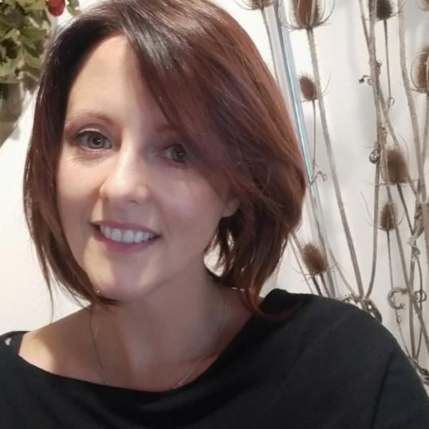
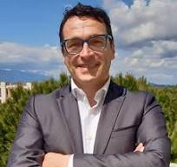
Team
foto
Titolo rappresentativo del brevetto:
MEMBRO1
Nome Cognome: Mirco Fasolo
Descrizione: Professore Ordinario di Psicologia dello Sviluppo presso l’Università degli Studi “G. d’Annunzio” di Chieti-Pescara, responsabile della cattedra di Psicologia dello sviluppo e di Psicologia dello sviluppo della comunicazione e del linguaggio.
E-mail: mirco.fasolo@unich.it
MEMBRO 2
Nome Cognome: Maria Spinelli
Descrizione:Professore associato di Psicologia dello Sviluppo e Psicologia dell'Educazione dell’Università degli studi G.d’Annunzio di Chieti-Pescara.
E-mail: maria.spinelli@unich.it

Slide 12

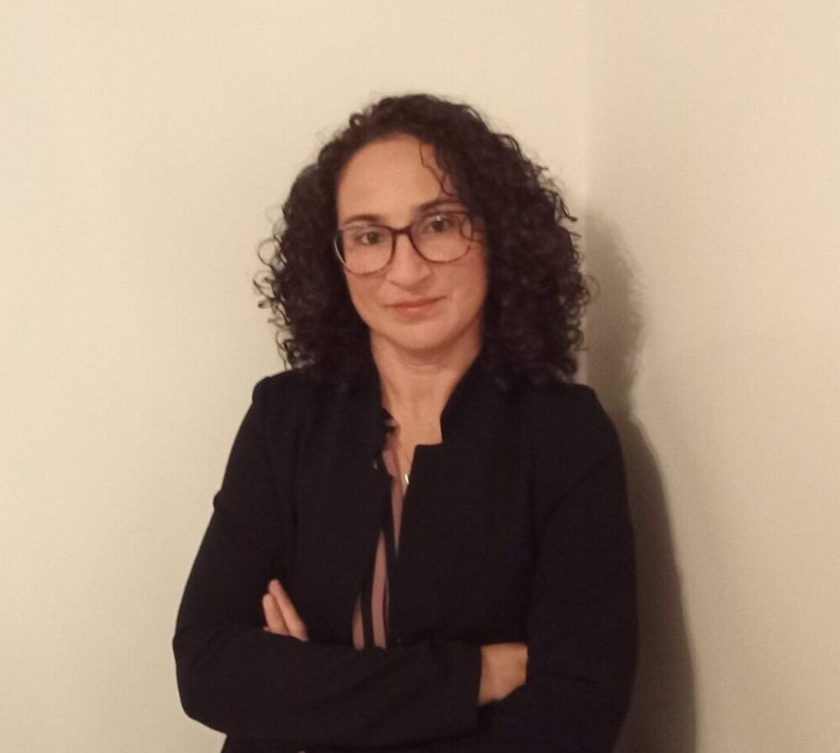
Team
foto
Titolo rappresentativo del brevetto:
MEMBRO 3
Nome Cognome: Paola Cerrati
Descrizione:. Ricercatore in Pscicologia dello Sviluppo Cognitivo dell’Università degli studi G.d’Annunzio CH-PE.
E-mail: cerratti.psy@hotmail.it
MEMBRO 4
Nome Cognome: Maria Concetta Garrito
Descrizione: Ricercatore in Psicologia dello Siluppo e dell’Educazione.
E-mail: mc.garito@libero.it

Slide 13

Team
Titolo rappresentativo del brevetto:
MEMBRO 5
Nome Cognome: Michela Ciabattoni
Descrizione:. Ricercatore in Psicologia Cognitiva e Comportamentale dell’ Università degli studi G.d’Annunzio CH-PE.

Slide 14
GRAZIE

